Slide 1
Motivation
Digitalisierung der Schulen / des Lernens:
- Digitalpakt: 5 Mrd. €
- Corona → Tele-Unterricht
- Gameification des Lernens: z.B. Sprachlern-Apps
Fähigkeit zu Programmieren immer wichtiger als Berufsqualifikation:
- Programmieren schon in der Grundschule ??
==> Programmieren in spielerischer, digitaler Form zu lernen ist die Zukunft !!!!11!

Slide 2
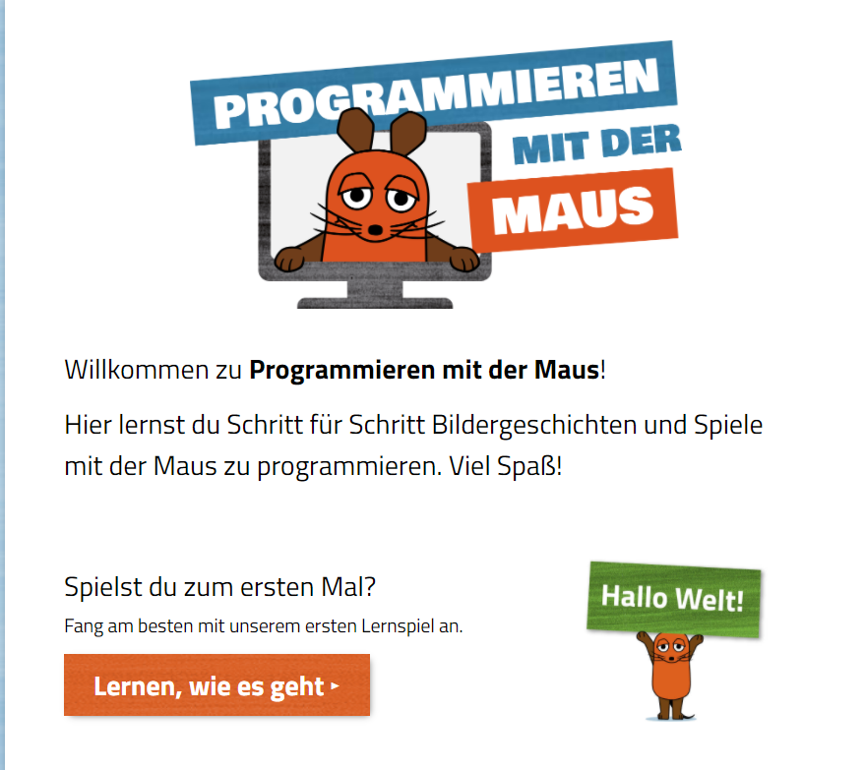

Slide 3
Aufgetretene Probleme
Entwicklung für VR-System ohne eigene Testmöglichkeit

